Slide 1

INDEKS INDUSTRI BESAR SEDANG

Slide 2

METODE PENGHITUNGAN INDEKS PRODUKSI SURVEI IBS BULANAN
Penghitungan Rasio Komoditi
Penghitungan Rasio Perusahaan
Penghitungan Rasio KBLI/ISIC – 2 digit
Penghitungan Rasio Total
Indeks per KBLI dan Total
Metode Discrete Divisia terbagi atas:

Slide 3

1. Rasio Komoditi
Rasio masing-masing komoditi antar dua bulan yang berurutan
R_{ijk} : Rasio komoditi ke-k, Perusahaan ke-j, KBLI ke-i antar
bulan kedua dan pertama.
Q _{ijk2} : Komoditi ke-k, Perusahaan ke-j, KBLI ke-i bulan
kedua
Q _{ijk1} : Komoditi ke-k, Perusahaan ke-j, KBLI ke-i bulan
pertama

Slide 4
2. Rasio Perusahaan
Keterangan:
R_{ij} : Rasio Perusahaan ke-j, KBLI ke-i antar bulan
dua terhadap satu
V_{ijk} : Nilai Produksi Komoditi ke-k, Perusahaan ke-j dalam
KBLI ke-i selama periode dua bulan
Q_{ijk} : Produksi dari komoditi ke-k untuk perusahaan ke-j
dalam KBLI ke-i pada bulan satu atau dua

Slide 5
3. Rasio KBLI
Keterangan:
R_{i} : Rasio KBLI ke-i
V_{ij} : Nilai Produksi Perusahaan ke-j dalam KBLI ke-i selama
dua bulan periode, dimana V_{ij} = ∑ V_{ijk}
W_{ijadj} : Penimbang sampling yang disesuaikan untuk
perusahaan ke-j dalam KBLI-i

Slide 6
4. Rasio Total
Keterangan:
R_{tot} : Rasio total
W_{i}V_{i} : Total nilai produksi tertimbang dari seluruh
perusahaan untuk KBLI ke-i selama periode 2 bulan

Slide 7
5. Indeks per KBLI dan Total
Keterangan:
R_{tot} : Rasio total
I_{t} : Indeks pada bulan ke-t
I_{t-1} : Indeks pada bulan ke-(t-1)

Slide 8
ILUSTRASI PERHITUNGAN

Slide 9
MENGHITUNG ANGKA INDEKS
PT. Sinar Rembulan
ISIC 3 digit : 104
Kode sampel : S
Nama Barang |  | Satuan | Des 2016 | Jan 2017
Crude Palm Oil | Q | Ton | 5,494 | 4,627
 | V | Jt IDR | 35,674 | 24,383
 | P | 000 IDR | 6,493 | 5,270
Kernel | Q | Ton | 1,221 | 950
 | V | Jt IDR | 4,409 | 2,120
 | P | 000 IDR | 3,611 | 2,232
Jumlah Produksi | Q | Ton | 6,715 | 5,577
Jumlah Nilai Produksi | V | Jt IDR | 40,083 | 26,503
Banyaknya pekerja |  |  | 75 | 72

Slide 10
MENGHITUNG ANGKA INDEKS
PT. Singa Suskses Makmur
ISIC 3 digit : 107
Kode sampel : S
Nama Barang |  | Satuan | Des 2016 | Jan 2017
Mie Instan | Q | 000 Pcs | 47,432 | 60,840
 | V | Juta IDR | 41,129 | 64,027
 | P | 000 IDR | 867 | 1,052
Jumlah Produksi | Q | Ton | 47,432 | 60,840
Jumlah Nilai Produksi | V | Juta IDR | 41,129 | 64,027
Banyaknya pekerja |  |  | 728 | 725

Slide 11

RASIO KOMODITI
PT Sinar Rembulan
CPO = (4.627 / 5.494) = 0,8422
Kernel = (950/1.221) = 0,7781
PT. Singa Sukses Makmur
Mie Instant = (60.840/47.432) = 1,2827

Slide 12
RASIO PERUSAHAAN
Nilai Produksi Selama dua bulan
PT Sinar Rembulan
PT. Singa Sukses Makmur
Rasio Komoditi
Nilai Produksi seluruh
PT Sinar Rembulan
Selama dua bulan

Slide 13
RASIO KBLI
PT Sinar Rembulan (104) dan PT. Singa Sukses Makmur (107) satu KBLI 2 digit yaitu KBLI 10.
Kedua sampel termasuk sampel kode S.
Misalkan W_{adj} PT Sinar Rembulan sebesar 197.73 dan W_{adj} PT Singa Sukses Makmur sebesar 124.54
Jadi Rasio KBLI 10 = 1.03476

Slide 14
ANGKA INDEKS
KBLI | Rasio | Indeks | Indeks | Growth %
 | Jan 2017 | Jan 2017 | Feb 2017 | Feb 2017
10 | 1,03476 | 103,48 | 104,48 | 0,97
11 | 1,01085 | 101,09 | 98,42 | -2,64
….
32 | 1,08742 | 108,74 | 104,24 | -4,14
33 | 0,89787 | 89,79 | 95,59 | 6,46
Total | 1,03478 | 103,48 | 102,48 | -0,96

Slide 15
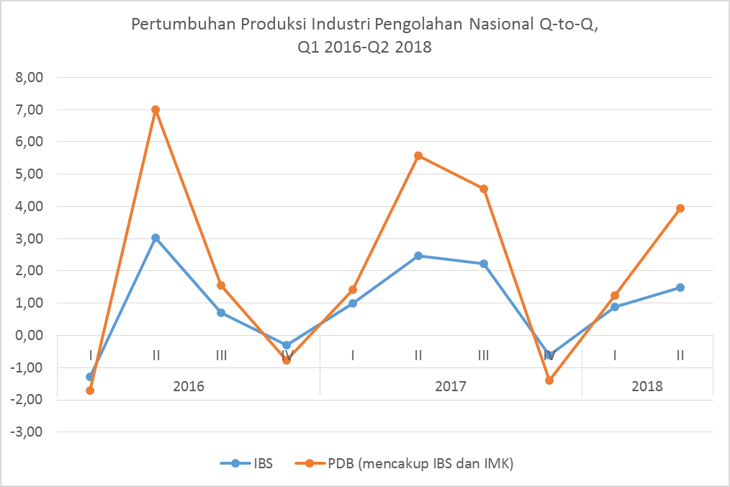

Slide 16
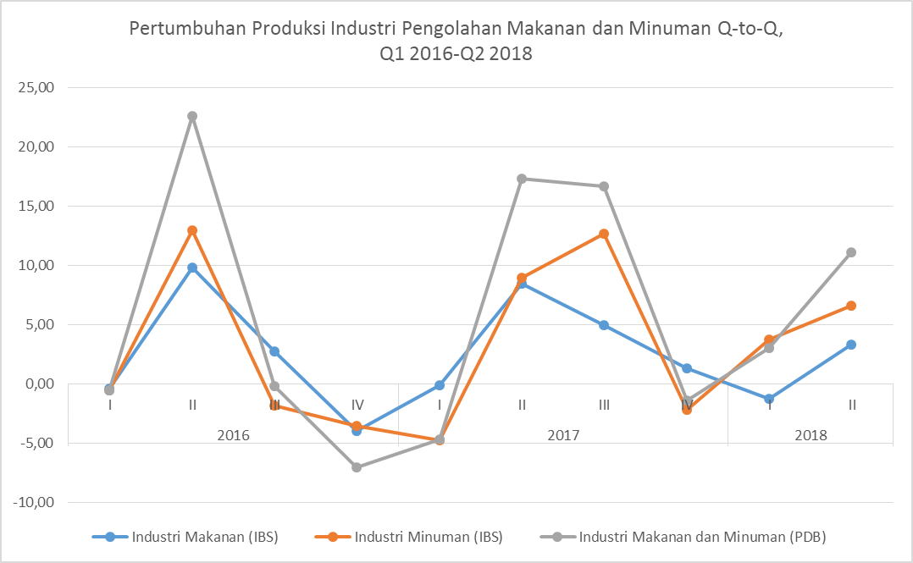

Slide 17
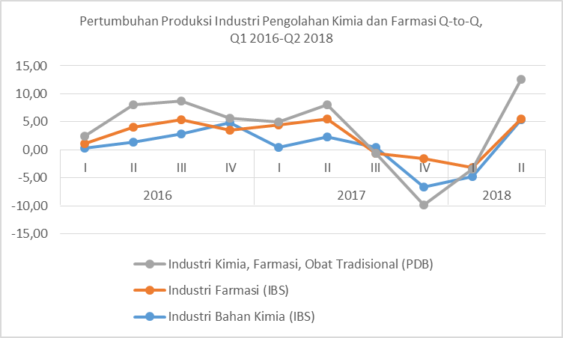

Slide 18
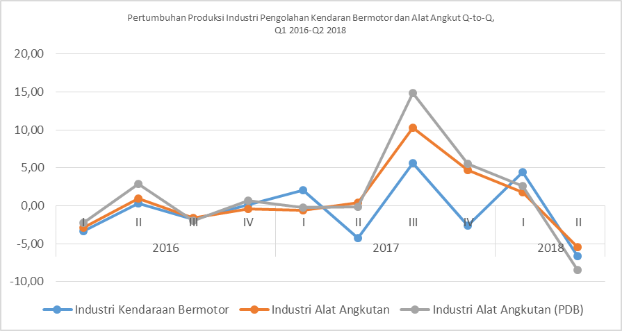

Slide 19
PERTUMBUHAN INDEKS PRODUKSI INDUSTRI BESAR DAN SEDANG Q-to-Q MENURUT DUA DIGIT KODE ISIC, 2010-2018 (2010=100)

Slide 20
LAJU PERTUMBUHAN PDB INDUSTRI PENGOLAHAN ATAS DASAR HARGA KONSTAN 2010 (Q-to-Q)

Slide 21
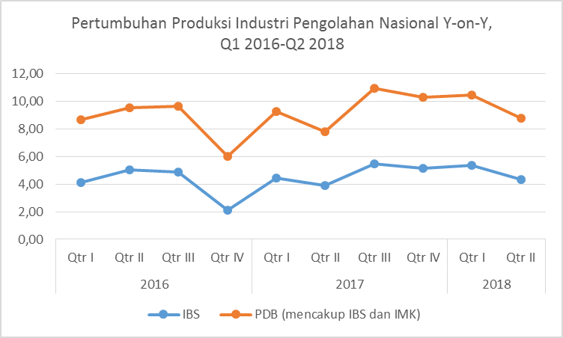

Slide 22
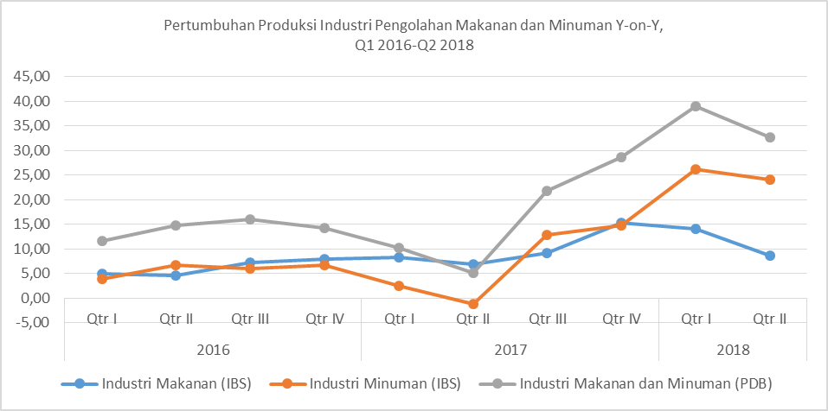

Slide 23
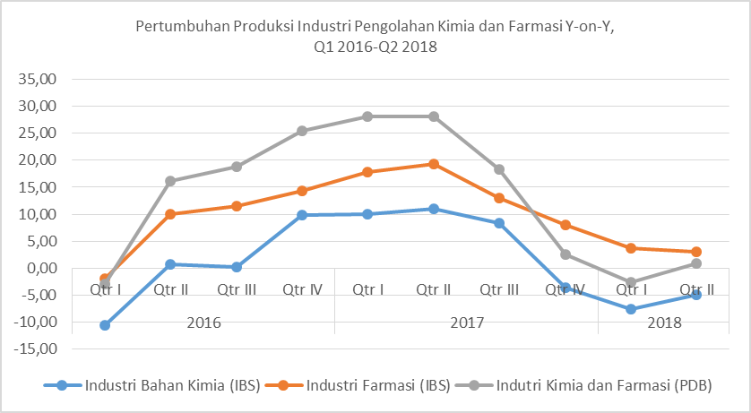

Slide 24
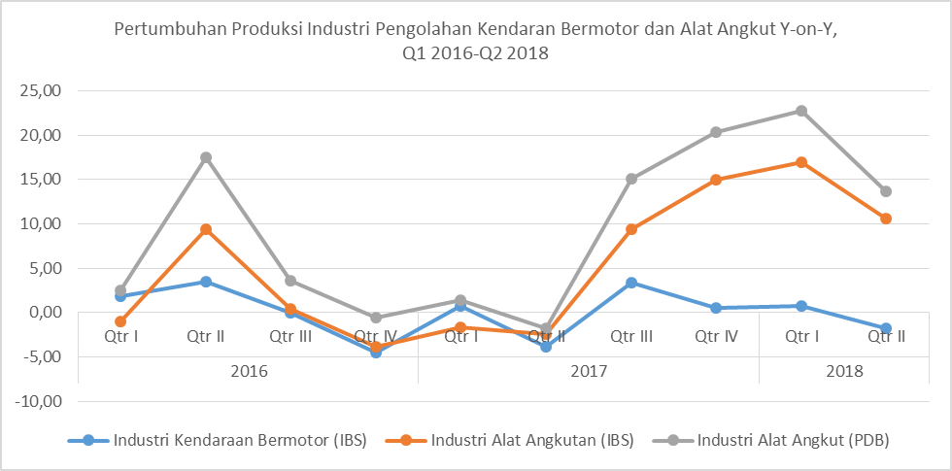

Slide 25
PERTUMBUHAN INDEKS PRODUKSI INDUSTRI BESAR DAN SEDANG Y-on-Y MENURUT DUA DIGIT KODE ISIC, 2010-2018 (2010=100)

Slide 26
LAJU PERTUMBUHAN PDB INDUSTRI PENGOLAHAN ATAS DASAR HARGA KONSTAN 2010 (Y-on-Y)

Slide 27
TERIMA KASIH

